Slide 1
Кентау қаласы, Хантағы ауылы №6 А.С.Пушкин атындағы жалпы орта мектебі
Сабақтың тақырыбы: Электр сызбалардың шартты белгілерімен танысу. Электр тізбегі
Еңбек пәнінің мұғалімі: Ахпамбетов Олжас Нурлыханович

Slide 2
Сабақтың мақсаттары:
Барлық оқушылар орындай алады: Электрсызбаларының элеметтерінің шартты графикалық белгілерімен танысады
Көпшілік оқушылар орындай алады: Электрсызбаларының элеметтерінің шартты графикалық белгілерімен танысып, орындап, анықтап, зерделеп қарапайым электр тізбектерінің есебін жүргізеді.
Кейбір оқушылар орындай алады: Электрсызбаларының элеметтерінің шартты графикалық белгілерімен танысып, орындап, анықтап, зерделеп қарапайым электр тізбектерінің есебін жүргізіп оларды ажырата алады.

Slide 3
Бағалай критерийлері:
•Электрлік техникалық схеманың түрлерін біледі;
•электрлік схемаларды қайда қолданатынын біледі;
•схеманың белгілерін біледі;
•электрлік схемалардың түрлерін біледі.
Бүгінгі сабақта қамтылатын тілдік мақсаттар: Электрсызбалар, ток, графика, схема т.б.
Пән аралық байланыс: Физика
АКТ қолдану: Интербелсенді тақта т.б.
Алдынғы білім: Оқушыларда жалпы электр схемалары туралы білімдері бар

Slide 4
Электр тізбегінің негізгі элементтері:
Ток көзі (аккумлятор, батарея. Электрстансасының генераторы және т.б.)
Өткізгіш сым (тұтынушыны ток көзімен байланыстыратын сымдар)
Тұтынушы (кез-келген электр құрылғы: Шам, компьютер, тоңазытқыш және т.б.)

Slide 5
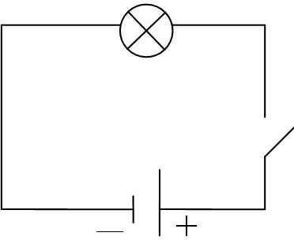
Электр тізбектері схема түрінде бейнеленеді, онда жекелегени элементтердің қалай байланысып тұрғаны көрсетіледі. Әр элемент шартты белгімен таңбаланады.
Электр схемасы

Slide 6
Электр тізбегінің элементтері және
олардың артты белгілері
Сым
Ажыратқыш
Қыздырғыш шам
Гальваникалық элемент
Жарық-диоды

Slide 8
Батарея, екі ажыратқыш, үш жарықдиоды мен екі қыздырғыш шамнан құралған электр тізбегінің схемасын салыңдар. Онда бір ажыратқыш барлық жарықдиодынын,
екінші қыздырғыш шамдарды қосып-өшіріп тұратын болсын.

